Slide 1
Proceso de Desarrollo Unificado
RUP

Slide 2
¿Qué es una metodología?
Lenguaje de Modelado
METODOLOGIA
Herramientas automatizadas
Proceso de desarrollo de SW
Conjunto de lenguaje de modelado, proceso de desarrollo y herramientas específicas a ser utilizadas en un proyecto
Proceso Unificado de Desarrollo
‹#›

Slide 3
¿Qué es un Proceso de Desarrollo de SW? 1
Es una forma disciplinada de asignar tareas y responsabilidades en un proyecto de desarrollo de SW con el objetivo de obtener un producto de calidad dentro de los plazos y presupuestos predecibles.
No existe un proceso de desarrollo de software universal. Las características de cada proyecto (equipo de desarrollo, recursos, etc.) exigen que el proceso sea configurable
Proceso Unificado de Desarrollo
‹#›

Slide 4
Qué es un Proceso de Desarrollo de SW
Requerimientos
Proceso de Desarrollo de SW
SISTEMA
Requisitos nuevos
o modificaciones
Sistema nuevo
o modificado
Quién
Qué
Cómo
Cuándo
PRODUCTO
Calidad
Plazos
Presupuestos
“Forma disciplinada de asignar tareas y recursos en un proyecto de software, con el objetivo de obtener un producto de calidad, dentro de plazos y presupuestos predecibles”
‹#›

Slide 5
Las mejores prácticas en el proceso de desarrollo de SW
Desarrollo iterativo e incremental del software
Proceso dirigido por Casos de Uso
Uso de arquitecturas basadas en componentes (reusabilidad)
Modelado visual del software (UML)
Verificación de la calidad del software
Control de cambios
Proceso Unificado de Desarrollo
‹#›

Slide 6
Desarrollo iterativo e incremental 1
El software moderno es complejo y dinámico. No es realista usar un modelo lineal de desarrollo como el de cascada.
Un proceso iterativo permite una comprensión creciente de los requerimientos a la vez que se va haciendo crecer el sistema.
RUP sigue un modelo iterativo que aborda las tareas más riesgosas primero.
Con esto se logra reducir los riesgos del proyecto y tener un subsistema ejecutable tempranamente.
Proceso Unificado de Desarrollo
‹#›

Slide 7
Proceso de Desarrollo “lineal”
Desarrollo iterativo e incremental 2
Captura de Reqerim.
1 Ciclo de Vida
“en Cascada”
Análisis
cliente
Diseño
cliente
Contrucc.
Testing
Ejemplo: 9 meses hasta “Testing-Usuario”
Despliegue
Ejemplo: duración 1 año
‹#›

Slide 8
Proceso de Desarrollo “lineal”
Desarrollo iterativo e incremental 3
Ejemplo:
Duración del Proyecto: 12 meses
Recursos utilizados promedio: 30 personas
Esfuerzo: 12x30 = 360 Meses-Hombre
Valor Mes-Hombre = $ 300.00 / mes-hombre
Costo del Proyecto = $ $ 108.000.000 (U$S 1.100.000);
Cuando llegamos al test-usuario, habremos consumido aprox. U$S 900.000 y tiempo = 9 meses.
Que pasa si en ese momento el “usuario” descubre un grave error de interpretación en el proyecto???
‹#›

Slide 9
Esquema de Iteraciones incrementales
Desarrollo iterativo e incremental 4
Iteración1
Iteración2
IteraciónN-1
IteraciónN
Captura de Reqerim.
Análisis y
Diseño
Construcc.
Testing
Despliegue
“mini-ciclo en Cascada”
cliente
cliente
Una Iteración tiene una duración de 2 a 6 semanas.
De esta forma, la interacción con el usuario es constante, y si nos
equivocamos, estamos a tiempo de corregirlo, sin costos ni tiempo
excesivo.
‹#›

Slide 10
Desarrollo iterativo e incremental 5
RUP divide el proceso de desarrollo en ciclos, teniendo un producto al final de cada ciclo.
Cada ciclo se divide en cuatro Fases:
Inicio
Elaboración
Construcción
Transición
Cada fase concluye con un hito bien definido donde deben tomarse ciertas decisiones.
Proceso Unificado de Desarrollo
‹#›

Slide 11
Desarrollo iterativo e incremental 6
Concepción
Elaboración
Construcción
Transicion
Objetivos
(Vision)
Arquitectura
Capacidad
Operacional
Inicial
Release
del Producto
tiempo
Proceso Unificado de Desarrollo
‹#›

Slide 12
Desarrollo iterativo e incremental 7
Las actividades se encadenan en una mini-cascada con un alcance limitado por los objetivos de la iteración
Análisis
Diseño
Codific.
n veces
Pruebas e
Integración
Proceso Unificado de Desarrollo
‹#›

Slide 13
Desarrollo iterativo e incremental 8
Cada iteración comprende:
Planificar la iteración (estudio de riesgos)
Análisis de los Casos de Uso y escenarios
Diseño de opciones arquitectónicas
Codificación y pruebas (la integración del nuevo código con el existente de iteraciones anteriores se hace gradualmente durante la construcción)
Evaluación de la entrega ejecutable (evaluación del ejecutable en función de las pruebas y de los criterios definidos)
Preparación de la entrega (documentación e instalación del ejecutable)
Proceso Unificado de Desarrollo
‹#›

Slide 14

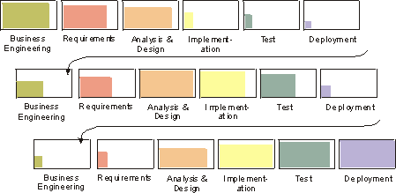
Desarrollo iterativo e incremental 9
Enfoque
Cascada
Enfoque
Iterativo e
Incremental
Proceso Unificado de Desarrollo
‹#›

Slide 15
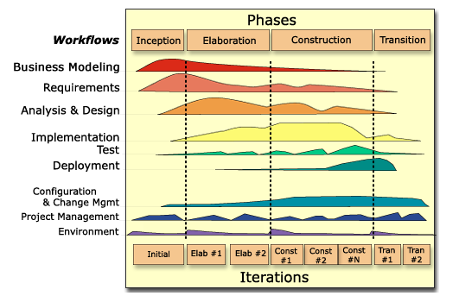
Matriz de esfuerzos según fases 1
Proceso Unificado de Desarrollo
‹#›

Slide 16
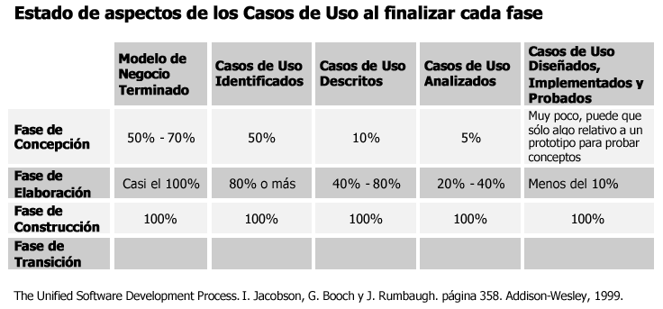
Matriz de esfuerzos según fases 2
Proceso Unificado de Desarrollo
‹#›

Slide 17
Proceso dirigido por Casos de Uso 1
RUP contribuye a:
Obtener los requerimientos
Organizarlos
Documentar requerimientos de funcionalidad y restricciones
Rastrear y documentar decisiones
Captar y comunicar requerimientos del negocio
Los casos de uso y los escenarios indicados por el proceso han probado ser una buena forma de captar requerimientos y guiar el diseño, la implementación y las pruebas.
Proceso Unificado de Desarrollo
‹#›

Slide 18
Proceso dirigido por los Casos de Uso 2
Requisitos
Casos de Uso
integran el
trabajo
Capturar, definir y
validar los casos de uso
Análisis & Diseño
Realizar los
casos de uso
Implementación
Verificar que se satisfacen los casos de uso
Pruebas
Proceso Unificado de Desarrollo
‹#›

Slide 19
Arquitecturas basadas en
Componentes 1
El proceso se basa en diseñar tempranamente una arquitectura base ejecutable.
La arquitectura debe ser:
Flexible
Fácil de modificar
Intuitivamente comprensible
Promueve la reutilización de componentes
RUP apoya el desarrollo basado en componentes, tanto nuevos como preexistentes.
Proceso Unificado de Desarrollo
‹#›

Slide 20
Arquitecturas basadas en Componentes 2
Arquitectura de un sistema es la organización o estructura de sus partes más relevantes
Un arquitectura ejecutable es una implementación parcial del sistema, pero a partir de la cuál dicha arquitectura se mantiene estable
Concepción
Elaboración
Construcción
Transición
Arquitectura
Proceso Unificado de Desarrollo
‹#›

Slide 21
Modelado visual del software (UML)
Modelado visual de la estructura y el comportamiento de la arquitectura y los componentes.
Bloques de construcción:
Ocultan detalles
Permiten la comunicación en el equipo de desarrollo
Permiten analizar la consistencia:
entre las componentes
entre diseño e implementación
UML es la base del modelado visual de RUP.
Proceso Unificado de Desarrollo
‹#›

Slide 22
Verificación de la calidad del SW
Es fundamental la calidad en funcionalidad, rendimiento y confiabilidad.
RUP ayuda a planificar, diseñar, implementar, ejecutar y evaluar pruebas que verifiquen estas cualidades.
El aseguramiento de la calidad es parte del proceso de desarrollo y no la responsabilidad de un grupo independiente.
Proceso Unificado de Desarrollo
‹#›

Slide 23
Control de cambios
Los cambios son inevitables, pero es necesario evaluar si éstos son necesarios y rastrear su impacto.
Ante un cambio se evaluará la relación costo/beneficio de introducirlo en la versión actualmente en desarrollo o en una fase posterior.
RUP indica cómo controlar, rastrear y monitorear los cambios dentro del proceso iterativo de desarrollo.
Proceso Unificado de Desarrollo
‹#›

Slide 24
Control de cambios
Cambio
Es necesario?
Plazos
Evaluación del Impacto
Costos
Beneficios
Fase actual
Oportunidad del Cambio
Fase futura
Proceso Unificado de Desarrollo
‹#›

Slide 25
Fases del Ciclo de Vida 1
Inicio o Estudio de oportunidad (concepción)
Define el ámbito y objetivos del proyecto
Se definen las funcionalidad es del proyecto
Se identifican todas las entidades externas con las que se trata (actores) y se define la interacción a un alto nivel de abstracción:
Modelo inicial de casos de uso (10% a 20 % listos)
Glosario.
Proceso Unificado de Desarrollo
‹#›

Slide 26
Fases del Ciclo de Vida 1
Fase | Hito | Conceptos Involucrados | Productos | Comentarios
INICIO | Objetivo | Alcance del Proyecto y estimación de tiempo y costo | Documento de Visión General
 |  | Comprensión de requerimientos | Modelo inicial de casos de uso (20% finalizados)
 |  | Oportunidad del Negocio | Caso de negocio: Criterios de éxito / Pronóstico financiero
 |  | Otros Productos | Plan de Proyecto Inicial
 |  |  | Identificación Inicial de Riesgos
 |  |  | Uno o más prototipos iniciales
Proceso Unificado de Desarrollo
‹#›

Slide 27
Fases del Ciclo de Vida 2
Elaboración
Tanto la funcionalidad como el dominio del problema se estudian en profundidad
Se define una arquitectura básica
Se planifica el proyecto considerando recursos disponibles
Modelo de casos de uso (80% completo) con descripciones detalladas
Otros requerimientos no funcionales o no asociados a casos de uso
Descripción de la Arquitectura del Software
Proceso Unificado de Desarrollo
‹#›

Slide 28
Fases del Ciclo de Vida 2
Fase | Hito | Conceptos Involucrados | Productos | Comentarios
ELABORACIÓN | Arquitectura del Sistema | Analizar el Dominio del Problema | Modelo de Casos de Uso (100% finalizados) | A partir de este Hito, la arquitectura, los requerimientos y los planes de desarrollo son estables. Hay menos riesgos y se puede planificar el resto del Proyecto con menor incertidumbre. Se construye una arquitectura ejecutable que contemple: Casos de Uso críticos y Riesgos identificados.
 |  | Establecer una arquitectura base sólida | Descripción de la Arquitectura del Software
 |  |  | Un prototipo ejecutable de la arquitectura
 |  | Desarrollar un Plan de Proyecto | Plan de Proyecto Completo
 |  | Eliminar los elementos de mayor riesgo | Lista revisada de riesgos
 |  | Otros Productos | Manual del Usuario preliminar
Proceso Unificado de Desarrollo
‹#›

Slide 29
Fases del Ciclo de Vida 3
Construcción
El producto se desarrolla a través de iteraciones donde cada iteración involucra tareas de análisis, diseño e implementación
Las fases de estudio y análisis sólo dieron una arquitectura básica que es aquí refinada de manera incremental conforme se construye (se permiten cambios en la estructura)
Gran parte del trabajo es programación y pruebas
Se documenta tanto el sistema construido como el manejo del mismo
Esta fase proporciona un producto construido junto con la documentación
Proceso Unificado de Desarrollo
‹#›

Slide 30
Fases del Ciclo de Vida 3
Fase | Hito | Conceptos Involucrados | Productos | Comentarios
CONSTRUCCIÓN | Capacidad Operacional Inicial (Producto Beta) | Todas las componentes restantes se desarrollan e incorporan al producto | Producto de software integrado y corriendo en la plataforma adecuada | Se obtiene un producto Beta que debe decidirse si puede ponerse en ejecución sin mayores riesgos.
 |  | Todos es probado en profundidad
 |  | Enfasis en Producción Eficiente
 |  | Otros Productos | Manuales de Usuario
 |  |  | Descripción del "release" actual.
Proceso Unificado de Desarrollo
‹#›

Slide 31
Fases del Ciclo de Vida 4
Transición
Se libera el producto y se entrega al usuario para un uso real
Se incluyen tareas de marketing, empaquetado atractivo, instalación, configuración, entrenamiento, soporte, mantenimiento, etc.
Los manuales de usuario se completan y refinan con la información anterior
Estas tareas se realizan también en iteraciones
Proceso Unificado de Desarrollo
‹#›

Slide 32
Fases del Ciclo de Vida 4
Fase | Hito | Conceptos Involucrados | Productos | Comentarios
TRANSICIÓN | Release del Producto | Traspasar el software desarrollado a la comunidad de usuarios. |  | Obtener autosuficiencia de parte de los usuarios. Lograr consenso para liberar el producto al mercado.
 |  | Incluye:
 |  | Pruebas Beta
 |  | Ejecución paralela con sistemas legacy
 |  | Migración de Datos
 |  | Capacitación de usuarios
 |  | Distribución del Producto
Proceso Unificado de Desarrollo
‹#›

Slide 33
Componentes del proceso iterativo en RUP
Componentes del proceso
Business Modeling (Modelado del Negocio)
Requirements (Requisitos)
Analysis & Design (Análisis y Diseño)
Implementation (Implementación)
Test (Pruebas)
Deployment (Despliegue)
Componentes del soporte al proceso
Environment (Entorno)
Project Management (Gestión del Proyecto)
Configuration & Change Management (Gestión de Configuración y Cambios)
Proceso Unificado de Desarrollo
‹#›

Slide 34
Elementos en RUP 1
Trabajador
Identifica un “Rol” específico en el Proyecto de Software.
Ejemplo:
Diseñador de Objetos
Autor de Casos de Uso
Diseñador de Casos de Uso
Componente gráfico
Proceso Unificado de Desarrollo
‹#›

Slide 35
Elementos en RUP 2
Actividad
Tarea quie es responsabilidad de un trabajador
Ejemplo de Actividad:
Diseñar Objetos
Especificar Casos de Uso
Duración: entre 2 hs y 2 días
Es realizada por un “trabajador” y produce un nro. pequeño de artefactos.
Componente gráfico
Proceso Unificado de Desarrollo
‹#›

Slide 36
Elementos en RUP 3
Artefactos
Resultado parcial o final que es producido y usado durante el proyecto. Son las entradas y salidas de las actividades
Un artefacto puede ser un documento, un modelo o un elemento de modelo
Conjuntos de Artefactos:
Modelado del negocio
Requisitos
Análisis y diseño
Implementación
Pruebas
Despliegue
Disciplinas de apoyo
Gestión de la configuración y del cambio
Gestión del proyecto
Entorno
Proceso Unificado de Desarrollo
‹#›

Slide 37
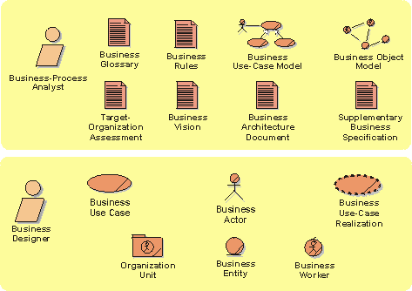
Elementos en RUP 4
Artefactos, Workers, Actividades
Ejemplo:Business Modeling Artifact Set
Proceso Unificado de Desarrollo
‹#›

Slide 38
¿?
‹#›

